Slide 1
www.egitimhane.com

Slide 2
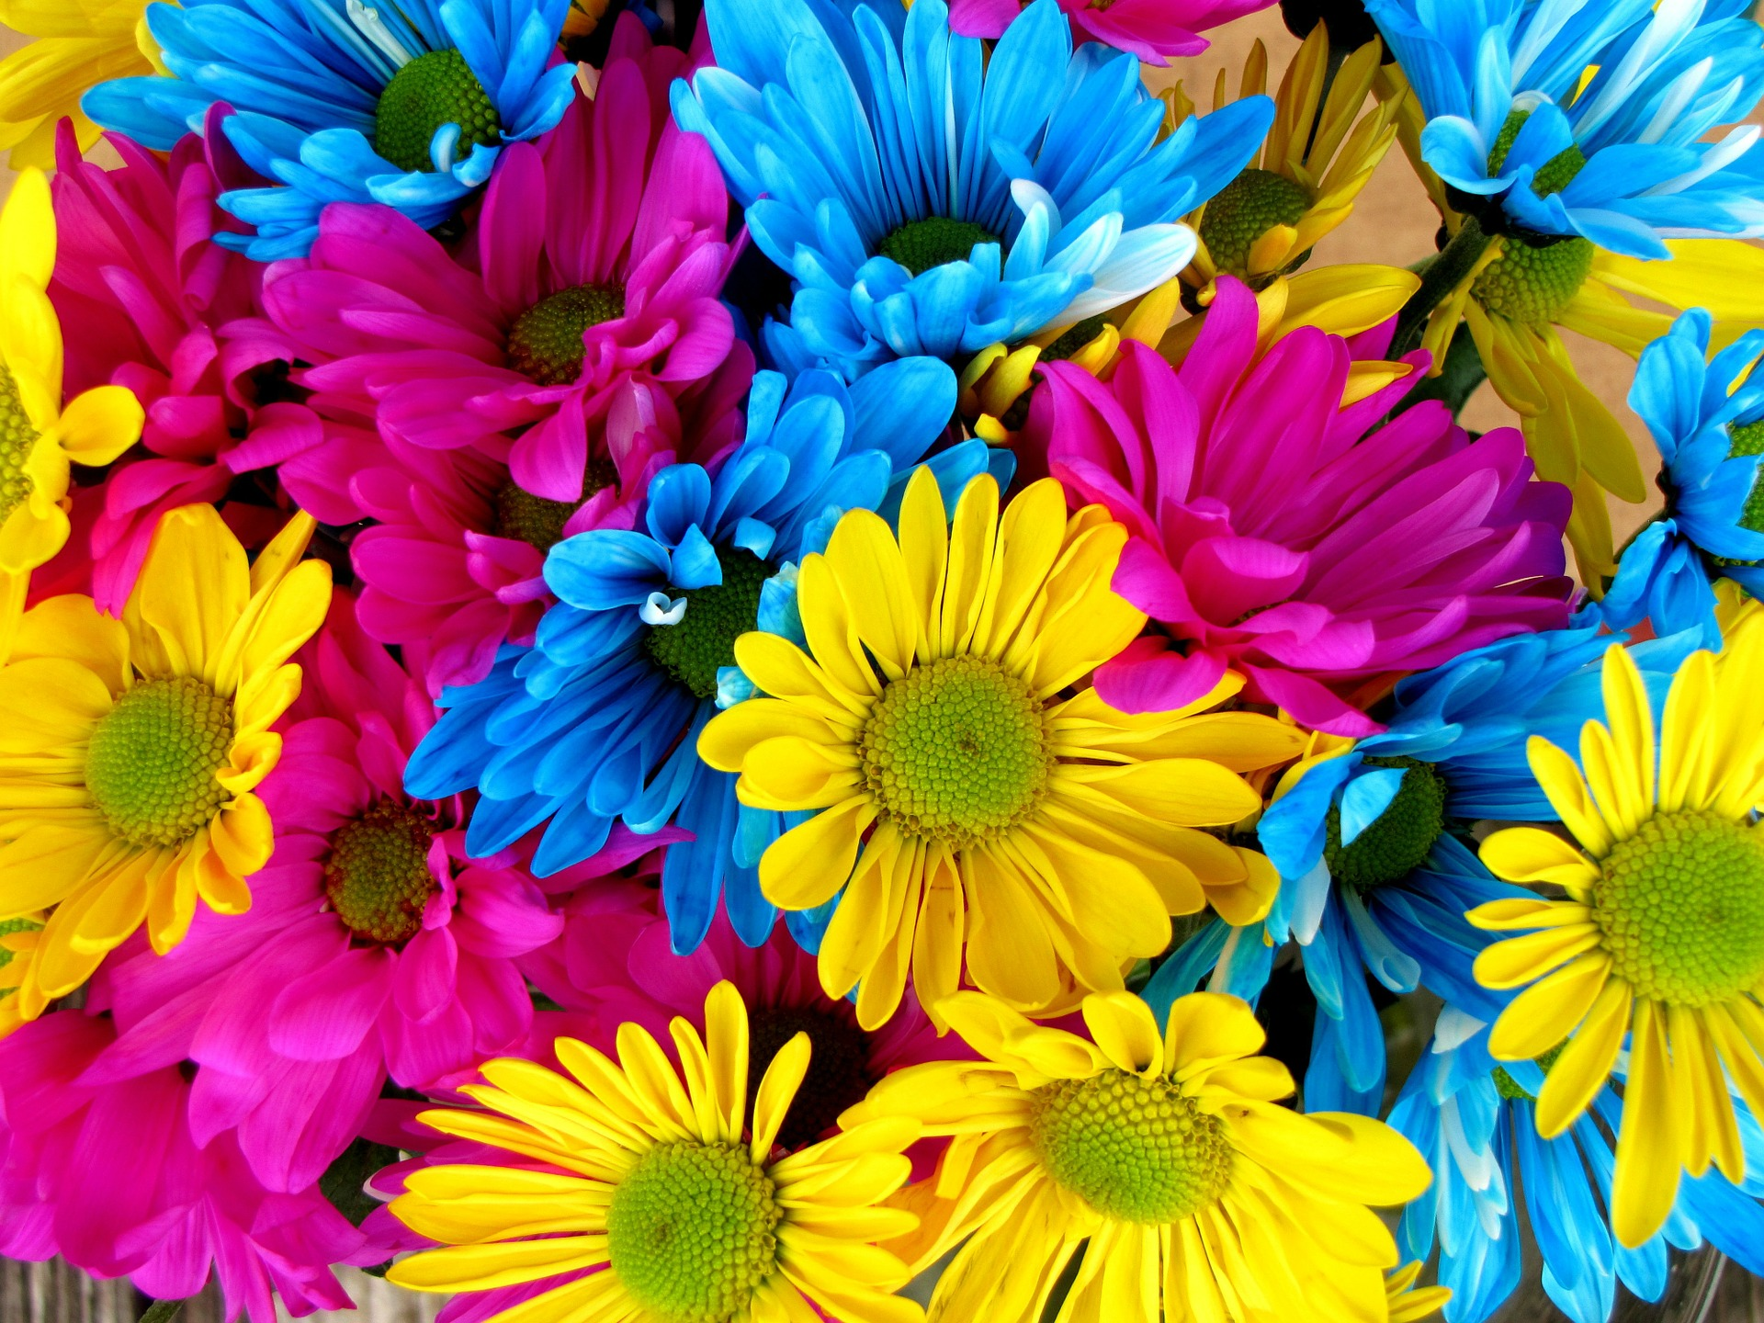
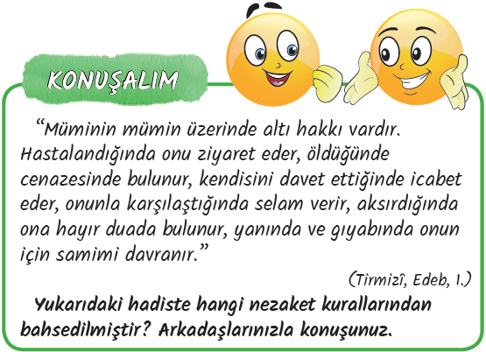
NEZAKET KURALLARI
Daha önce Adap ya da Nezaket diye bir kavram duydunuz mu?
YAZALIM
Adap kelimesi edep kelimesinin çoğuludur. Edep İyi ahlak, güzel terbiye, eğitim demektir. İnsan ilişkilerini düzenleyen ve kolaylaştıran yazılı olmayan toplumsal kurallara adap kuralları denir.
İnsanın çevresindekilere
karşı gösterdiği kibar, görgülü davranışlara nezaket denir.

Slide 3
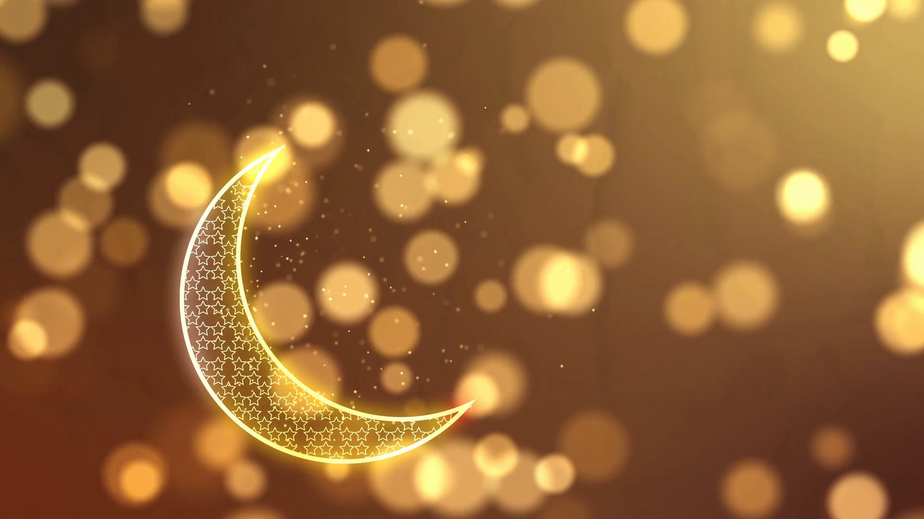
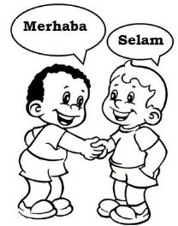
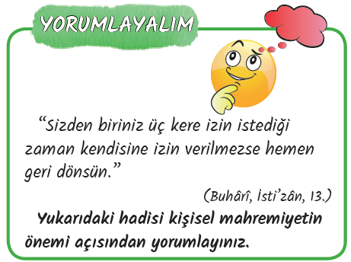
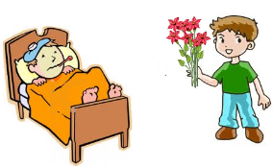
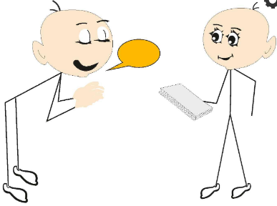
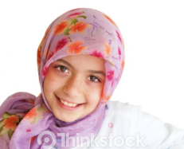
Sizce okulda uyulması gereken nezaket kuralları nelerdir?
Nezaket gösteren insanlar toplumda “beyefendi” ve “hanımefendi” olarak tanınırlar.
Ailede, okulda, sokakta, yolculukta ve birçok sosyal ortamda uyulması gereken nezaket kuralları vardır.
Biriyle karşılaşınca selamlaşmak
Nezaket kurallarına uymak başkalarının hakkına saygı göstermektir.
Hasta ziyaretini kısa tutmak
Yapılan bir iyiliğe karşı teşekkür etmek
İnsanları kıran davranışlardan uzak durmak
Ölçülü bir ses tonuyla konuşmak
Güler yüzlü olmak
Çevreyi rahatsız edecek şekilde gürültü yapmamak vb.

Slide 4
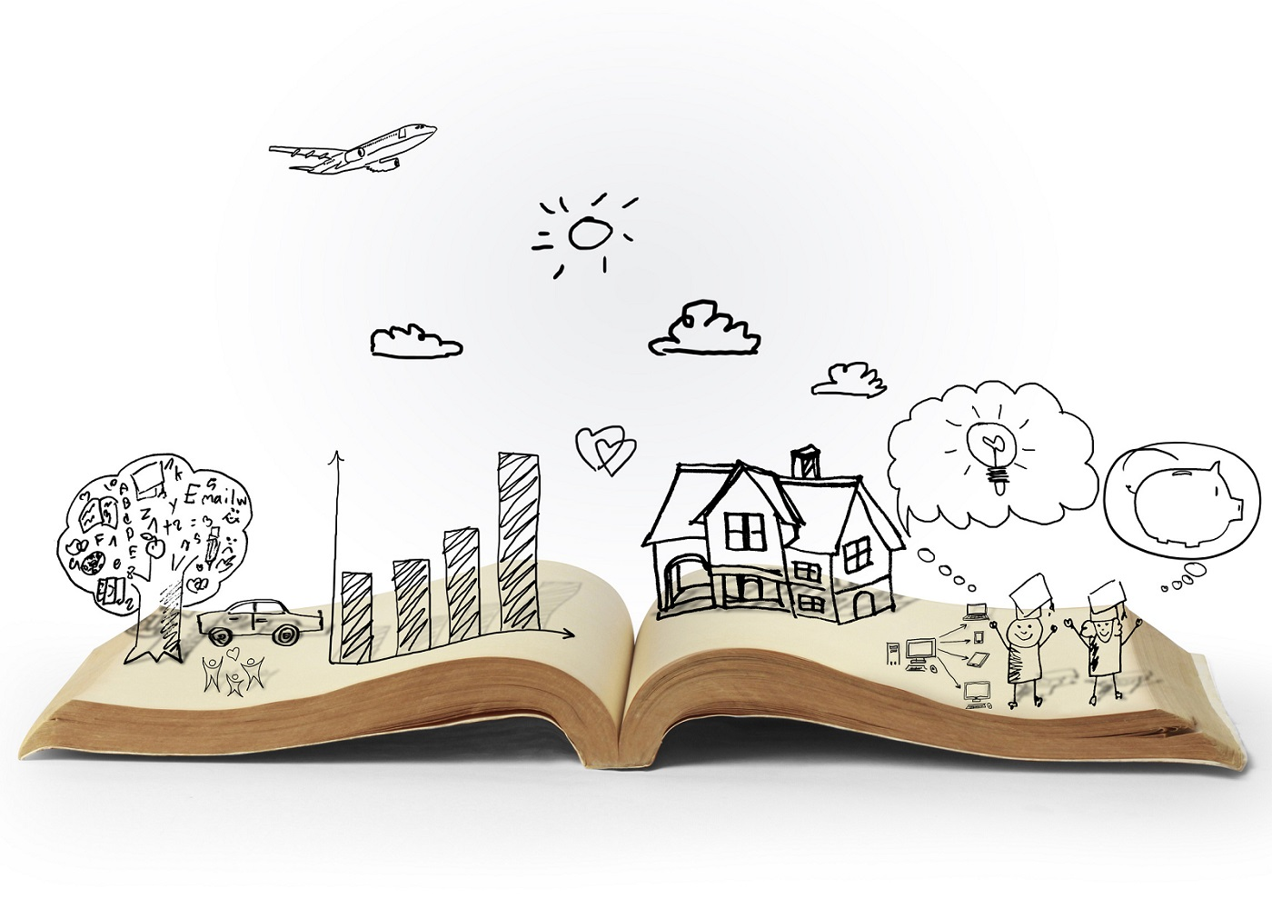
HİKAYE ZAMANI

Slide 5
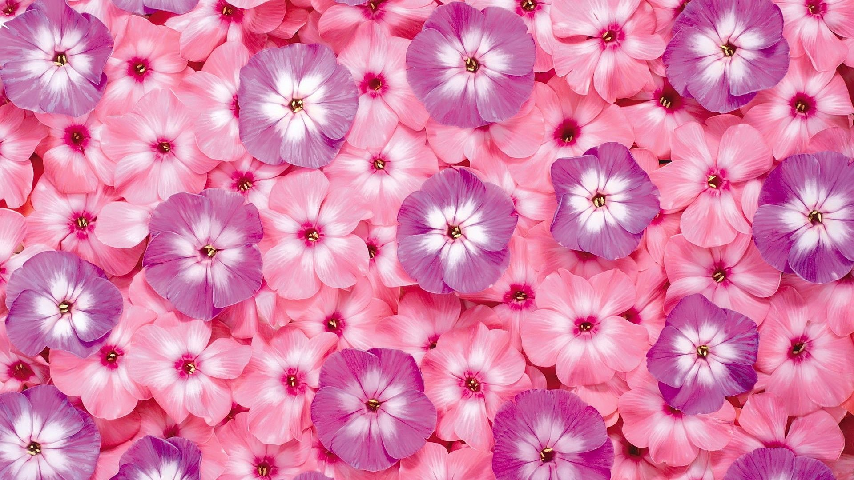
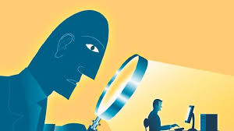
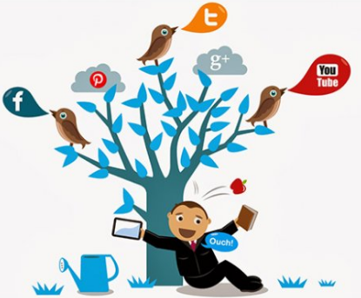
Nezaket kurallarından biri de
kişisel mahremiyete özen göstermektir.
Bize söylenen bir sırrı korumak
Arkadaşımızın bir eşyasını izin alarak kullanmak
Mahremiyet, kişinin özel yaşamının gizliliğidir.
Sosyal medyada bir fotoğraf paylaşmadan önce o fotoğrafta yer alan kişilerden izin istemek kişisel mahremiyetin bir gereğidir.
YORUMLAYALIM
Yüce Allah (c.c.) “Birbirinizin kusurlarını ve mahremiyetlerini araştırmayın. Biriniz diğerinizi arkasından çekiştirmesin. Herhangi biriniz ölü kardeşinin etini yemekten hoşlanır mı? İşte bundan tiksindiniz! Allah’a karşı gelmekten sakının. Şüphesiz Allah tövbeyi çok kabul edendir, çok merhamet edendir.”

Slide 6
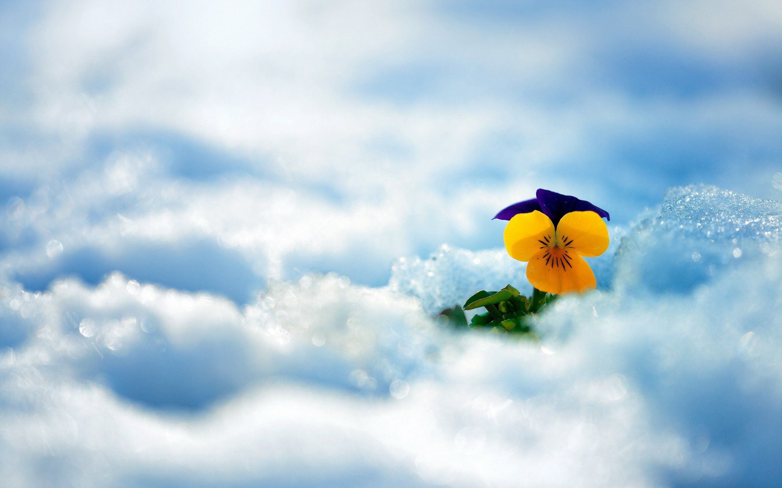
“Müminlerin iman bakımından en mükemmeli, ahlak bakımından en güzel olanıdır.” Ebû Dâvûd, Sünnet, 15.
DÜŞÜNELİM
“İnsanları en çok cennete girdiren şey Allah korkusu ve güzel ahlaktır.” İbni Mace 4246
“Haklı da olsa çekişmeyi terk eden kimse için ben cennetin ortasında bir eve kefilim…” Ebu Davud 4800
"Güzel söz sadakadır. " (Buhârî, Edeb 34, Cihâd 128, Müslim, Zekât 56)

Slide 7
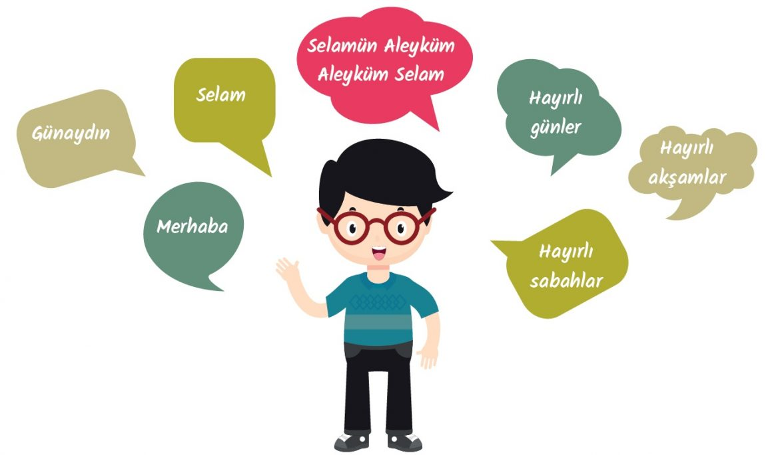
SELAMLAŞMA ADABI

Slide 8
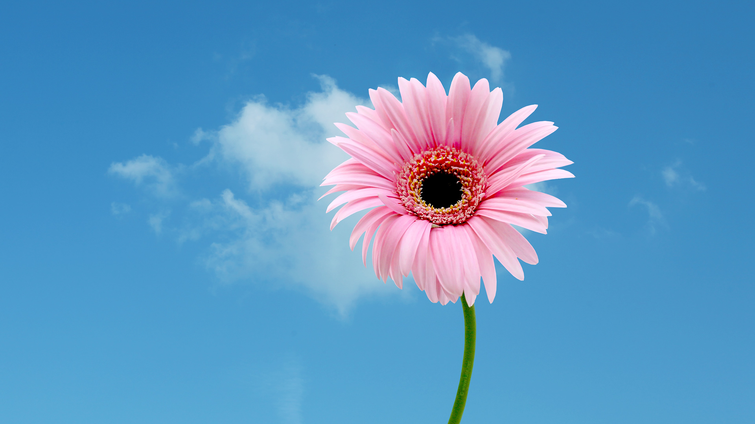
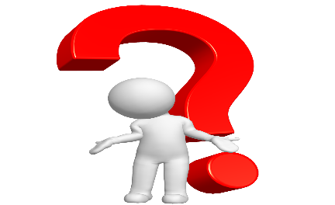
Birbirimize neden selam veririz?
“Hep birlikte Allah’ın ipine sımsıkı yapışın; bölünüp parçalanmayın. Allah’ın size olan nimetini hatırlayınız. Hani siz birbirine düşman idiniz de Allah gönüllerinizi birleştirdi ve O’nun nimeti sayesinde kardeş oldunuz.“Âl-i İmrân suresi 103. ayet.
“Rasulullah (Sallallahu Aleyhi ve Sellem):
‘Nefsim elinde olana yemin olsun ki siz iman etmedikçe cennete giremezsiniz. Birbirinizi sevmedikçe de iman etmiş olmazsınız. Ben size yaptığınız takdirde birbirinizi seveceğiniz bir iş göstereyim mi? Selamı aranızda yayın’ buyurdu.”
Müslim 54/ 93

Slide 9
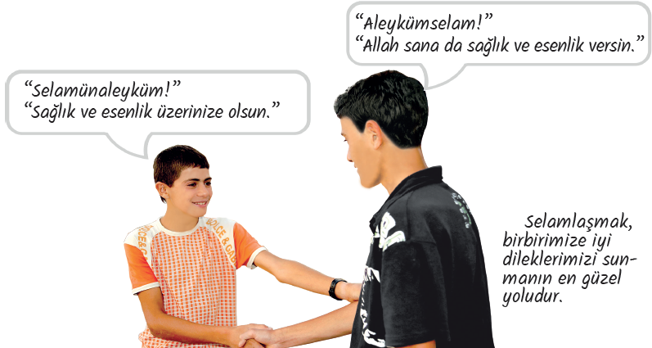
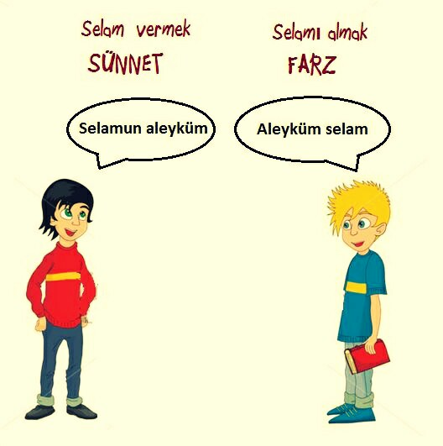
YAZALIM
“İnsanların Yüce Allah katında en hayırlısı, önce selam verenlerdir.”
(Ebû Dâvûd, Edeb, 132-133.)
Selam; barış, esenlik, güven, kurtuluş gibi anlamlara gelir. Selamlaşma ise insanların birbirlerine söz veya işaretle esenlik dilemeleridir.
DÜŞÜNELİM
Kur’an-ı Kerim’de “Size bir selâm verildiği zaman, ondan daha güzeliyle veya aynı selâmla karşılık verin. Şüphesiz Allah, her şeyin hesabını gereği gibi yapandır.”
Nisa suresi, 86. ayet

Slide 10
İletişim ve Konuşma Adabı
“Ağzından çıkanı kulağı duymamak” deyiminden ne anlıyorsunuz?
İnsanlar arasındaki iletişimi sağlayan en temel yol konuşmadır.
Konuşurken kullandığımız ifadeleri, ses tonumuzu, hareketlerimizi doğru seçersek kendimizi daha iyi anlatabiliriz.
İnsanları kırmadan, onlara değer verdiğimizi hissettirerek konuştuğumuzda onlar üzerinde daha çok etkili oluruz.
Konuşma adabına uygun davranmanın ilk şartı doğru sözlü olmaktır. Konuşmalarımızda yalandan uzak durmalı, dürüstlükten vazgeçmemeliyiz.

Slide 11
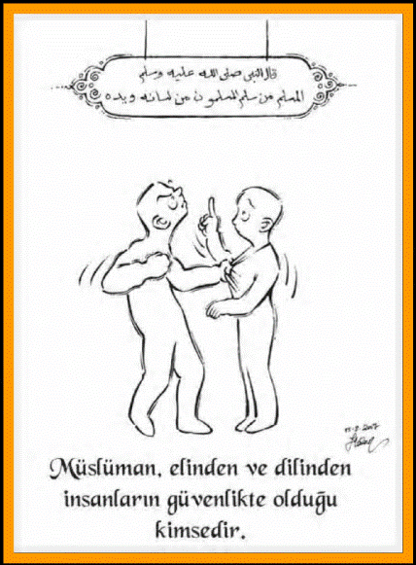
Yandaki Hadis-i Şerif’i değerlendirelim
Doğru sözlü ve güvenilir olmalıyız.
Konuşurken kırıcı ve itici tarzda konuşmamalıyız.
Kötü söz ve ifadelerden uzak durmalıyız.
Konuşmalarımızı karşımızdaki kişinin anlayacağı şekilde seçmeliyiz.
Toplum içinde gizli konuşmalar yapmamalıyız.
Hz. Muhammed (s.a.v.) “Eğer bir yerde üç kişi iseniz, kalabalığa karışmadıkça ikiniz ötekini bırakarak gizli bir şey konuşmasın. Çünkü bu, onu üzer.» Müslim, Selâm, 26, 27, 28.; İbn Mâce, Edeb, 50.
Buyurarak bizi uyarmıştır.

Slide 12
AYET VE HADİSLER ÜZERİNDE DÜŞÜNELİM
Görmedin mi, Allah güzel bir sözü nasıl misal getirdi? (Güzel bir söz), kökü sağlam, dalları göğe yükselen bir ağaç gibidir. Bu ağaç, Rabbinin izniyle her zaman meyvesini verir. Öğüt alsınlar diye Allah insanlara misaller getirir. Kötü bir sözün durumu da; yerden koparılmış, ayakta durma imkânı olmayan kötü bir ağacın durumu gibidir.” (İbrahim: 24-26)
“İnsanlara, güzel söz söyleyin” Bakara Suresi 83. ayet
"Sövülen iki kimsenin söyledikleri sözün günâhı; sövülen hududu aşmadıkça, ilk söze başlayan üzerinedir." (Müslim Birr, 68)
"Mümin ayıplamaz, lânet etmez, kötü söz söylemez.«Tirmizi
"Mümin dil uzatıcı değildir, lânet okuyucu değildir, kötü iş yapan değildir, kötü söz söyleyen değildir." (Tirmizî, Kadir, 1978).

Slide 13
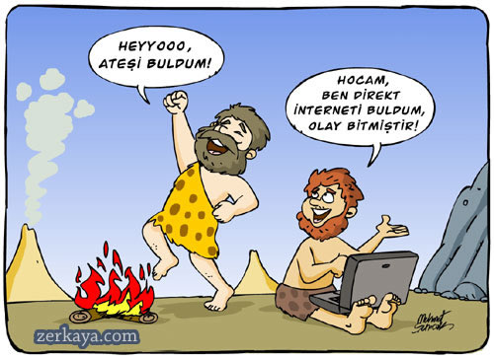
SOSYAL MEDYA İLETİŞİM ADABI
Paylaştığımız bilgilerin mahremiyeti zedeleyecek nitelikte olmamasına dikkat etmeliyiz.
Kullandığımız ifadeleri doğru seçmeli, dil kurallarına uygun şekilde yazmalıyız.
Aynı zamanda paylaştığımız bilgilerin doğruluğundan emin olmalıyız.
Günlük hayatta uygun olmayan davranışlardan sosyal medyayı kullanırken de kaçınmalıyız.
Sosyal medyada geçirdiğimiz zamanın aşırıya kaçmamasına da dikkat etmeliyiz. Allah’ın (c.c.) her zaman ve her yerde bizi gördüğünü hiçbir zaman unutmamalıyız.

Slide 14
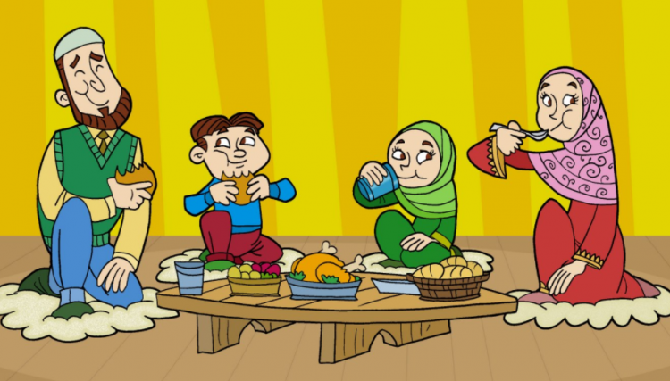
Ailenizle birlikte yemek yerken nelere dikkat edersiniz?
SOFRA ADABI
Allah Müslümanlar için yeme içmeyle ilgili bazı kurallar koymuş ve bazı nezaket kurallarını da Hz. Muhammed (s.a.v.) aracılığıyla öğretmiştir. Allah (c.c.), Kur’an-ı Kerim’de, “Artık Allah’ın size helâl ve temiz olarak verdiği rızıklardan yiyin. Eğer yalnız O’na ibadet ediyorsanız, Allah’ın nimetine şükredin.”
Buyurmuştur.

Slide 15
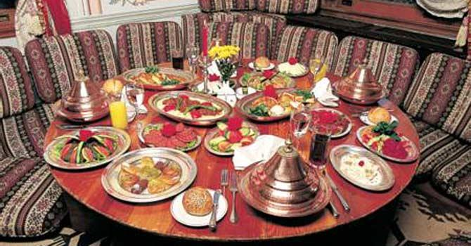

Slide 16
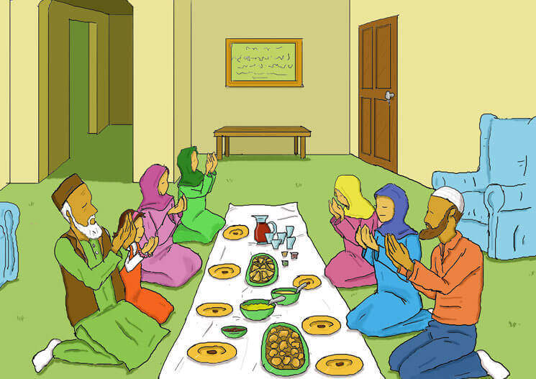
Dikkat edelim
Yemekten önce ve sonra ellerimizi yıkamalıyız.
"Yemeğin bereketi yemekten önceki ve sonraki yıkamalardadır." (Ebu Davud)
"Yemekten evvel elleri yıkamak yoksulluğu, sonra yıkamak ise günahları giderir."(Taberani)
Yemeğe besmele çekerek başlamalı sonunda Elhamdulillah demeliyiz.
Sağ elimizle ve önümüzden yemeliyiz.
Peygamberimiz Hz Enes’e “Evladım! Besmele çek, sağ elinle ve önünden ye.” buyurmuştur.
"Sizden kim birşey yerse Bismillahirrahmanirrahim desin. Eğer söylemeyi unutmuşsa yemeğin sonunda başında ve sonunda Bismillahirrahmanirrahim desin." (Ebu Davud, Tirmizi)

Slide 17
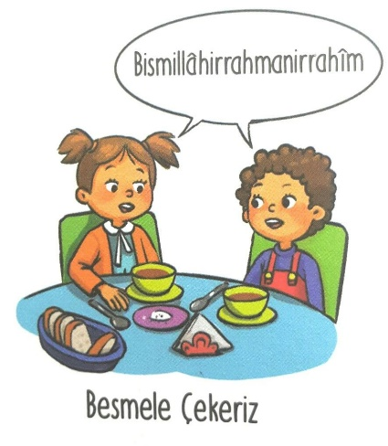
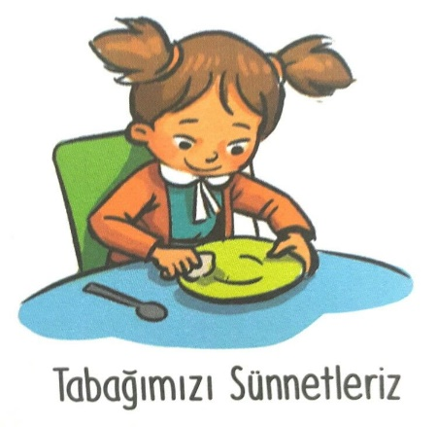
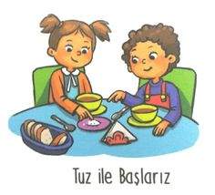
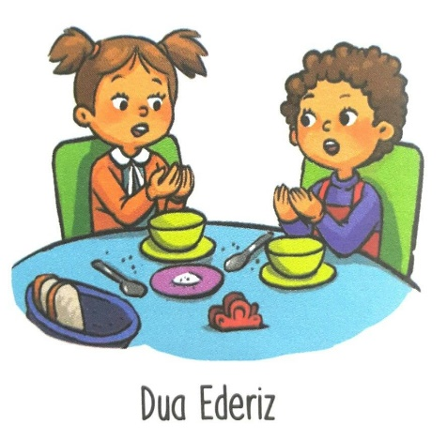
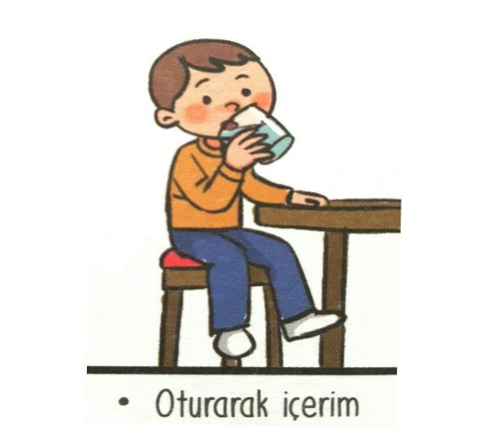
Yemeği şapırdatmadan yemeli, ağzımızda yemek verken konuşmamalıyız.
Yemeği ailemizle birlikte hep beraber yemeliyiz.
Bir arada yiyiniz, sizin için bereketli ve mübarek olur. (Ebu Davud)
Yemeğimizi ve kendimizi israf etmemeli ölçülü olmalıyız.
“İnsanoğlu karnından daha kötü bir kap doldurmamıştır. Aslında insanoğluna, onun sırtını dik tutan birkaç lokma yeterlidir. Mutlaka daha fazlasına ihtiyacı olursa, hiç olmazsa; midenin üçte birini yemeye, üçte birini içmeye, üçte birini de nefes almaya ayırsın.”(bk. Ahmed b. Hanbel, IV/132; Tirmizî, Zühd, 47).
Yemeğin sonunda şükretmeliyiz.
“Kulun, yemeğini yedikten sonra veya içeceği şeyi içtikten sonra şükretmesi, Allah’ın hoşuna gider. Müslim, Zikir, 89.

Slide 18
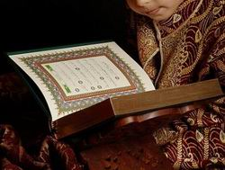
Hz. Lokman’dan (a.s.) Öğütler
İnsanlara örnek olması ve onlara doğru yolu göstermesi amacıyla Kur’an-ı Kerim’de anlatılan kişilerden birisi de Hz. Lokman’dır (a.s.) .
Hz. Lokman’ın (a.s.) adı Kur’an-ı Kerim’in bir suresine verilmiştir. Kur’an-ı Kerim’de
Hz. Lokman (a.s.) kendisine hikmet verilen salih bir kişi olarak tanıtılır.
Kur’an-ı Kerim’de geçmişte yaşamış toplumlar, kişiler ve peygamberlerle ilgili bilgiler verilir. Geçmiş dönemlerde yaşanmış önemli olaylar, peygamberlerin hayatlarından kesitler anlatılır. Bu hayat hikâyelerine kıssa adı verilir.
Not: Hikmet, yerindelik, uygunluk, insanın Allah’ı gereği gibi bilmesi, iyiyi ve kötüyü birbirinden ayırarak yanlış davranışlardan uzak durması anlamlarına gelir.

Slide 19
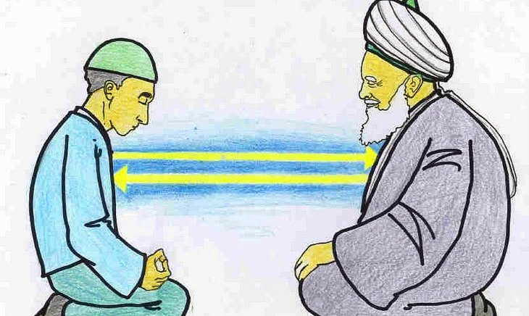
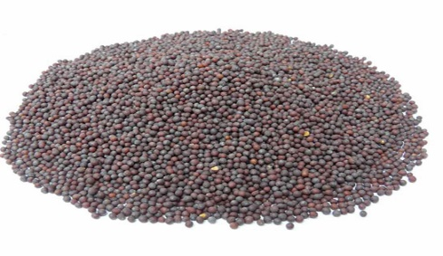
Hz Lokman’ın oğluna öğütleri
Hz Lokman (a.s.) “…’Yavrum! Allah’a ortak koşma! Çünkü ortak koşmak elbette büyük bir zulümdür.’
diyerek oğlunu şirkten uzak durması için uyarmaktadır.
Eğer anne baban, hakkında bilgin olmayan bir şeyi bana ortak koşman için seni zorlarlarsa bu durumda onlara uyma ama yine de onlara dünyada iyi davran; yüzünü ve özünü bana çevirenlerin yolunu izle; dönüşünüz yalnız banadır, O zaman yapıp ettiklerinizin sonucunu size bildireceğim.
Şirk koşmak Allah’tan (c.c.) başka ilahlar olduğuna inanmaktır.
Hz Lokman’ın (a.s.) öğütlerinden ikincisi ana baba hakları konusundadır. Kur’an-ı Kerim’de “Biz insana anne babasıyla ilgili öğütler verdik. Annesi, güçten kuvvetten düşerek onu karnında taşımıştır; çocuğun sütten kesilmesi iki yıl içinde olur.
Bunun için (ey insan), hem bana hem anne babana minnet duymalısın; sonunda dönüş yalnız banadır.
“Lokman, “Sevgili oğlum” (dedi), “Yaptığın iş bir hardal tanesi ağırlığında bile olsa, bir kayanın içinde saklansa veya göklerde yahut yerin dibinde bulunsa yine de Allah onu açığa çıkarır. Kuşkusuz Allah her şeyi bütün gizlilikleriyle bilir, O her şeyden haberdardır.”
diyerek oğluna Allah’ın
yapılan her şeyi bildiğini
hatırlatmaktadır.

Slide 20
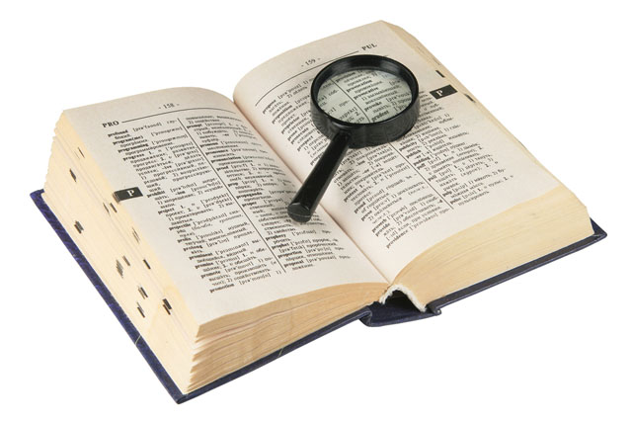
Hz Lokman’ın oğluna öğütleri
Bir diğer ayette ise Hz. Lokman (a.s.) “Yavrucuğum, namazını özenle kıl, iyi olanı emret, kötü olana karşı koy, başına gelene sabret. İşte bunlar, kararlılık gerektiren işlerdendir.”31 diyerek oğluna öğüt vermeye devam etmektedir.
KELİMELERİ NOT EDELİM
Böbürlenmek: Övünerek kabarmak, üstünlük taslamak.
Tabii: Doğal
Hz. Lokman (a.s.) son öğüdünde “Küçümseyerek insanlardan yüz çevirme ve yeryüzünde böbürlenerek yürüme. Zira Allah, kendini beğenmiş övünüp duran kimseleri asla sevmez. Yürüyüşünde tabiî ol, sesini alçalt. Unutma ki, seslerin en çirkini merkeplerin sesidir.” güzel ahlaka ve nezaket kurallarına dikkat çekmektedir.
Merkep: Eşek

Slide 21
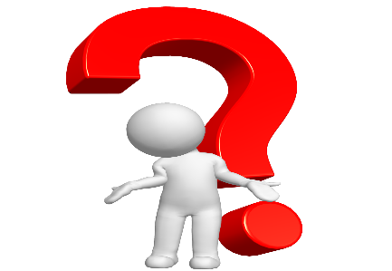
Tahiyyat Duası hakkında neler biliyorsunuz?
Tahiyyat selam, ikram, ihsan, hürmet ve ibadet anlamlarına gelir. Tahiyyat duası namazlarda oturduğumuz zaman okunan bir duadır. Bu duada Hz. Peygamber ile Yüce Allah arasındaki konuşma yer alır. Bu konuşmada Yüce Allah Hz. Muhammed’e (s.a.v.) rahmet, bereket ve esenlik dilemektedir. Bu dua kelime-i şehadet ile son bulur.

Slide 22
Bir hadiste “Selam (esenlik veren), bizzat Allah’ın (c.c.) kendisidir. Onun için namazda oturduğunuz vakit Tahiyyat’ı okuyun. Tahiyyat’ın sonundaki ‘Selam bize ve Allah’ın (c.c.) salih kullarına olsun.’ kısmını okuduğunuzda yerde ve gökte bulunan bütün varlıkları selamlamış olursunuz...”buyurmaktadır.
Buhârî, İsti’zân, 28.

Slide 23
